Slide 1
Escuela Politécnica Nacional Propuesta de proyecto
Integrantes:
Maria Fernanda Tibanta
Mishel Centeno
Stalin Maza
David Hernandez
Josue Cando

Slide 2


Tema del proyecto
Survival

Slide 3

Lógica del Juego
El jugador deberá ir recogiendo monedas, que se encuentran dispersas por la pantalla del juego.

Slide 4
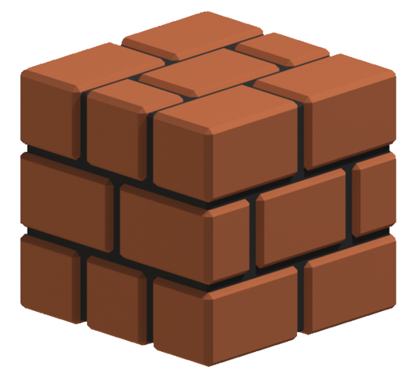
Habrá diferentes bloques por los cuales podrá saltar para llegar a las diferentes monedas.

Slide 5
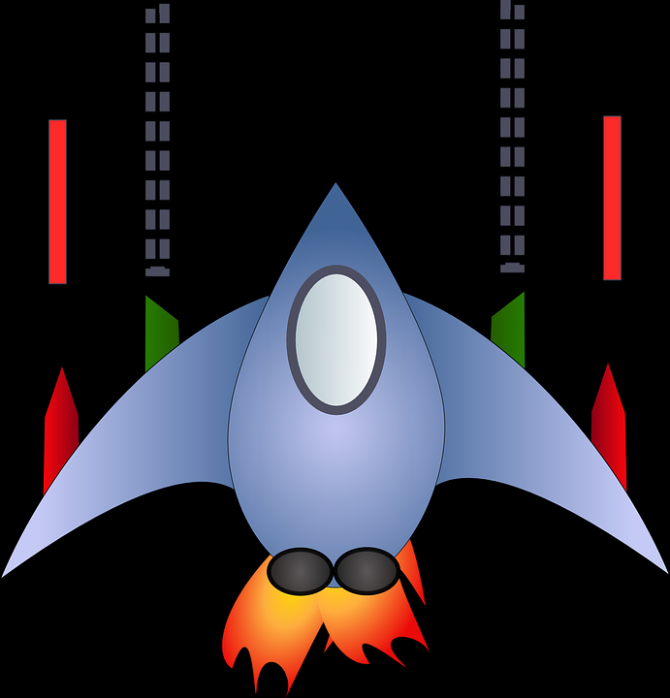
En el comienzo del juego existirá una nave la cual ira disparando, con la intención de matar al jugador.

Slide 6

A medida que el jugador consiga mas monedas, aumentara de nivel y por lo tanto la dificultad del juego: apareciendo mas naves, monedas mas lejos y diferentes obstáculos etc.

Slide 7
Organización del grupo
Cada integrante realizo varias actividades que ayudaron a la elección del tema del proyecto, así como también los recursos o herramientas necesarias que vamos a implementar para la realización del proyecto.
Cada integrante dio ideas para el tema del proyecto de lo cual se ha elegido la mejor propuesta.
Se busco varias imágenes para representar al personaje del juego, el escenario y otras imágenes necesarias para realizar el juego.

Slide 8
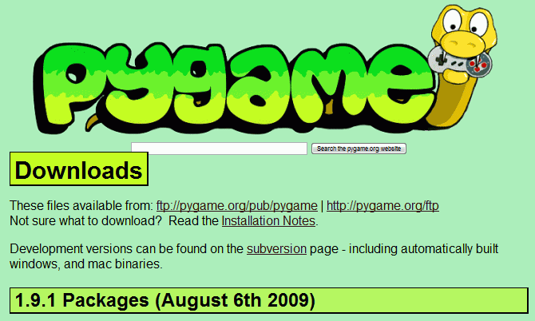
HERRAMIENTAS
Python
Para la realización del juego, implementara las siguientes librerías que usaremos el Python. Como por ejemplo:
Pygame: es un conjunto de librerías, las cuales nos ayudaran a la realización del proyecto, permitiéndonos realizar aplicaciones multimedia e interfaces graficas.

Slide 9

Turtle: que nos permitirá dar movimiento a la imagen como por ejemplo avance, retroceso o giro. Y también dibujar cualquier tipo de figuras.
Entre otras librerías, como random, etc.

Slide 10
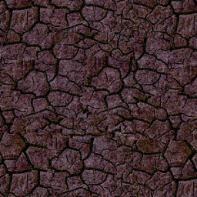
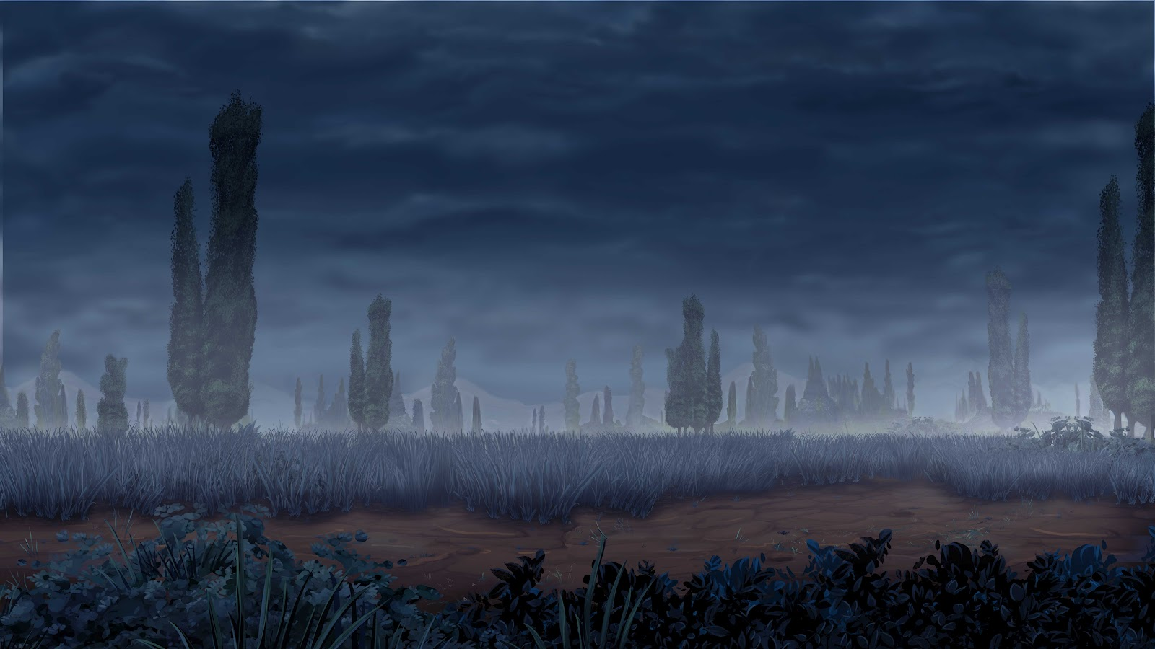
Imágenes Utilizadas
Fondo
Para poder mostrar un fondo para el juego debemos utilizar imágenes de tipo png, podemos agregar cualquier imagen
Podemos elegir entre diferentes imágenes para el fondo. Depende de que tratara el juego, como el juego que realizaremos es de un poco de acción y búsqueda.

Slide 11
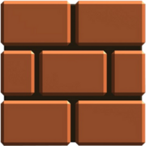


Bloques u Obstáculos
Para este juego se creara obstáculos, estos bloques impiden el paso del personaje hasta llegar a la estrella, los bloques pueden estar apilados para crear un especie de pared.
Moneda
Este imagen se utilizara como el para que el personaje busque y recoja las mayor de monedas posible para poder pasar al siguiente nivel.
Nave espacial
La nave se ubicara en la parte superior de la pantalla, se utilizara la imagen como un obstáculo para el jugador.

Slide 12
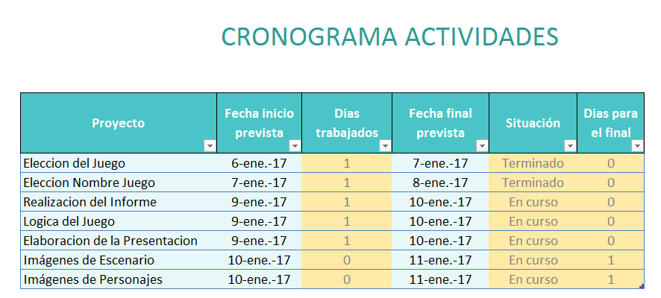
Cronograma de desarrollo

Slide 13
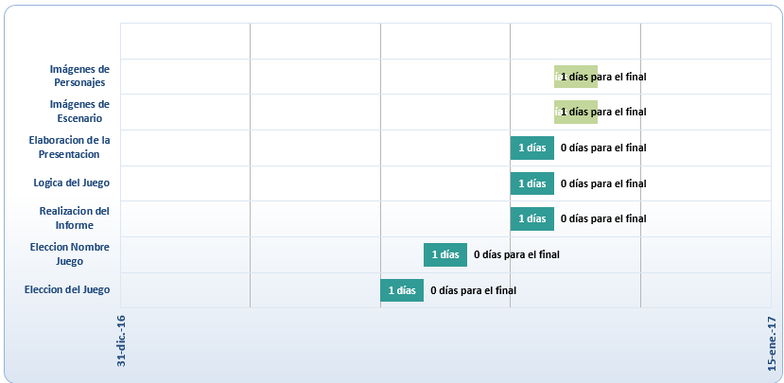
Cronograma de desarrollo

